Slide 1
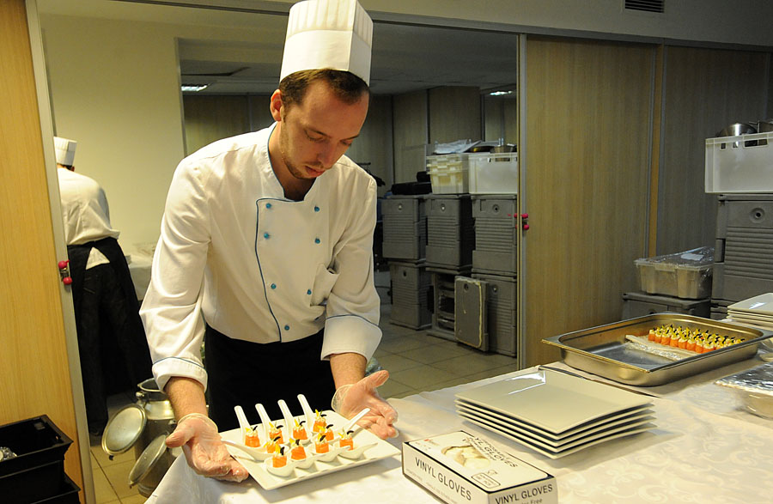
МДК 04.01. Тема: Организация хранения, отпуска холодных и горячих сладких блюд, десертов, напитков с раздачи/прилавка, упаковки, подготовки готовой продукции к отпуску на вынос
КГБПОУ Алтайская Академия гостеприимства
Преподаватель Михайлова Т.В.

Slide 2
Цель урока:
изучить Организацию хранения, отпуска холодных и горячих сладких блюд, десертов в том числе и на вынос.
Создать условия для формирования общих и профессиональных компетенций

Slide 3
Организация хранения
В процессе реализации сладких блюд и напитков следует строго соблюдать сроки и условия ее хранения.
Сроки хранения готовой продукции предприятия питания, в течение которых не снижается ее качество, ограниченны.
Температурные условия хранения готовой пищи регламентированы санитарными правилами, согласно которым температура холодных сладких блюд и напитков для потребителей должна составлять 10- 14 °С, горячих напитков - 55 °С.
Указанные температуры должны быть выдержаны при хранении готовых блюд. Наиболее благоприятная температура для развития микробиологических процессов в готовой пище 25 - 50 °С.

Slide 4
Организация и техническое оснащение рабочего места повара для порционирования и отпуска сладких блюд
При организации рабочего места повара для порционирования сладких блюд и напитков слева от производственного стола ставят стеллаж или тележку с чистой посудой, под крышкой стола укрепляют полки для инструментов и инвентаря, на столе устанавливают горку для специй и приправ и весы. Справа устанавливают стеллаж с подносами или тележку для приготовленных сладких блюд и напитков. На современных предприятиях в холодном цехе на рабочем месте для порционирования и оформления холодных сладких блюд устанавливают холодильные столы с горкой для хранения подготовленных к отпуску охлажденных и замороженных продуктов, фруктов, ягод, холодных сладких соусов и других заготовок.

Slide 5
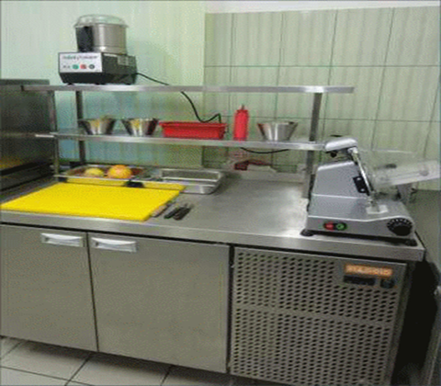
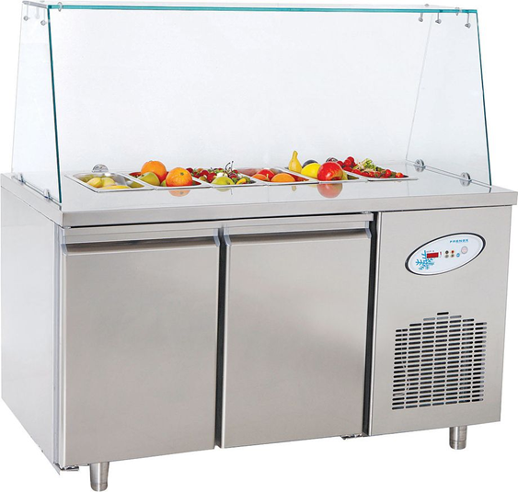
холодильные столы с горкой

Slide 6
Правила подачи сладких блюд, горячих напитков
В настоящее время на предприятиях индустрии питания используют посуду из фарфора, фаянса, керамики, стекла, хрусталя, металла, дерева, пластика.
Важно, чтобы посуда, стекло, столовые приборы не только сочетались между собой, но и соответствовали концепции предприятия питания, его ценовой политике.
Для выездного обслуживания (по типу кейтеринга) на природе совсем не обязательно использовать посуду из серебра или мельхиора либо хрусталя, можно использовать посуду из высококачественного пластика, тем более что ассортимент такой посуды очень широк.

Slide 7
Правила подачи сладких блюд, горячих напитков
Для доставки горячих сладких блюд с раздачи в зал к подсобному столу официанта, а также для подачи порционных запеченных сладких блюд, фруктов для фламбирования непосредственно на обеденный стол используют металлическую посуду, так как металл обладает свойством легко нагреваться и охлаждаться, что дает возможность подавать потребителю блюда требуемой температуры.
Для подачи жареных или запеченных горячих сладких блюд без соуса (соус подается при необходимости отдельно в соуснике) используют овальное металлическое блюдо, а для сладких блинчиков и суфле - круглый баранчик или порционную сковородку.

Slide 8
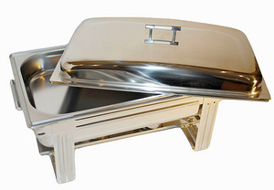
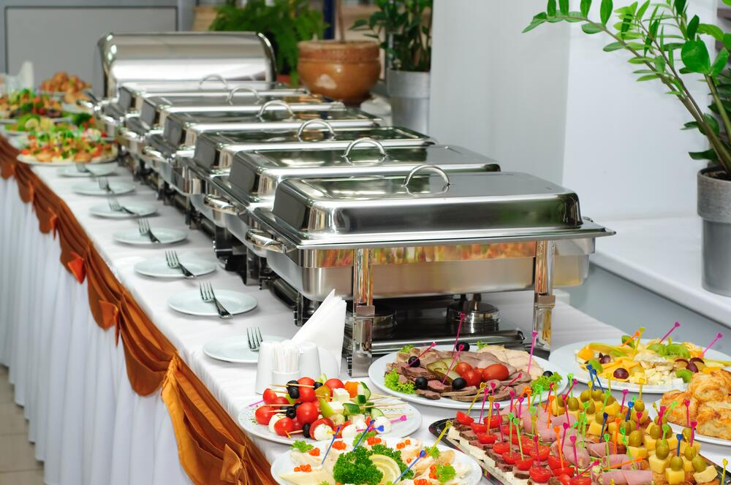
Правила подачи сладких блюд, горячих напитков
Большинство холодных блюд заранее порционируют в индивидуальную посуду и подают в стеклянных креманках или на мелких десертных тарелках.
Для обслуживания по типу шведского стола горячие сладкие блюда хранят на настольных мармитах с подогревом (шефингах), где подогрев пищи осуществляется с помощью сухого горючего или специальных нагревательных элементов, установленных под шефингами.

Slide 9
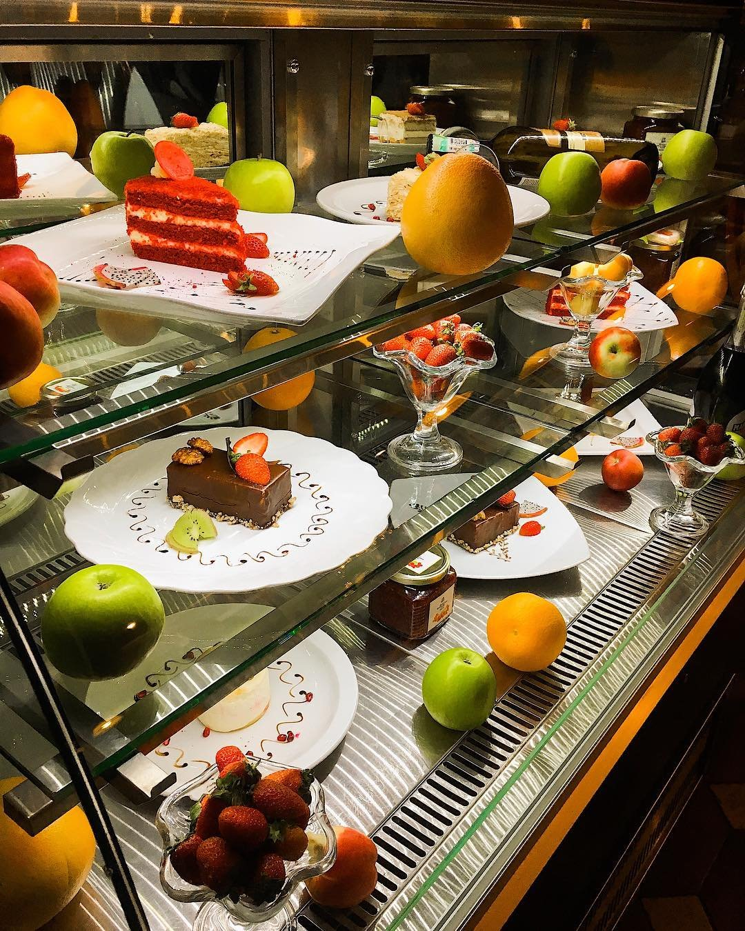
Правила подачи сладких блюд, горячих напитков
Сладкие соусы, сиропы располагают в специальных диспенсерах, сахарный песок - в дозаторах. Рядом с каждым блюдом обязательно располагают раскладочный прибор - либо щипчики, либо ложку с вилкой. Изготовлены, как правило, такие приборы из нержавеющей стали, но иногда используют раскладочные приборы из пластика (хотя пластик с точки зрения европейского ресторанного сервиса считается неприемлемым).
Холодные сладкие блюда выкладывают в охлаждаемые витрины.

Slide 10
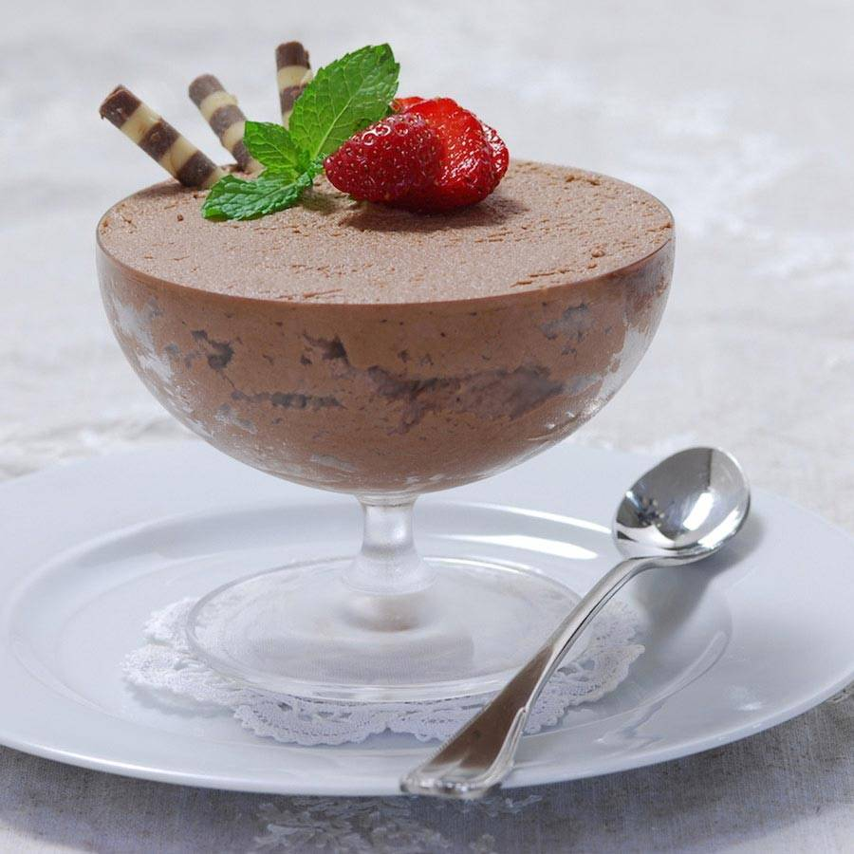
Правила подачи сладких блюд, горячих напитков
Большинство холодных сладких блюд заранее порционируют в индивидуальную посуду (десертные тарелки или креманки). Подают с правой стороны правой рукой. Креманку ставят на пирожковую тарелку, на которую кладут десертную ложку ручкой вправо.

Slide 11
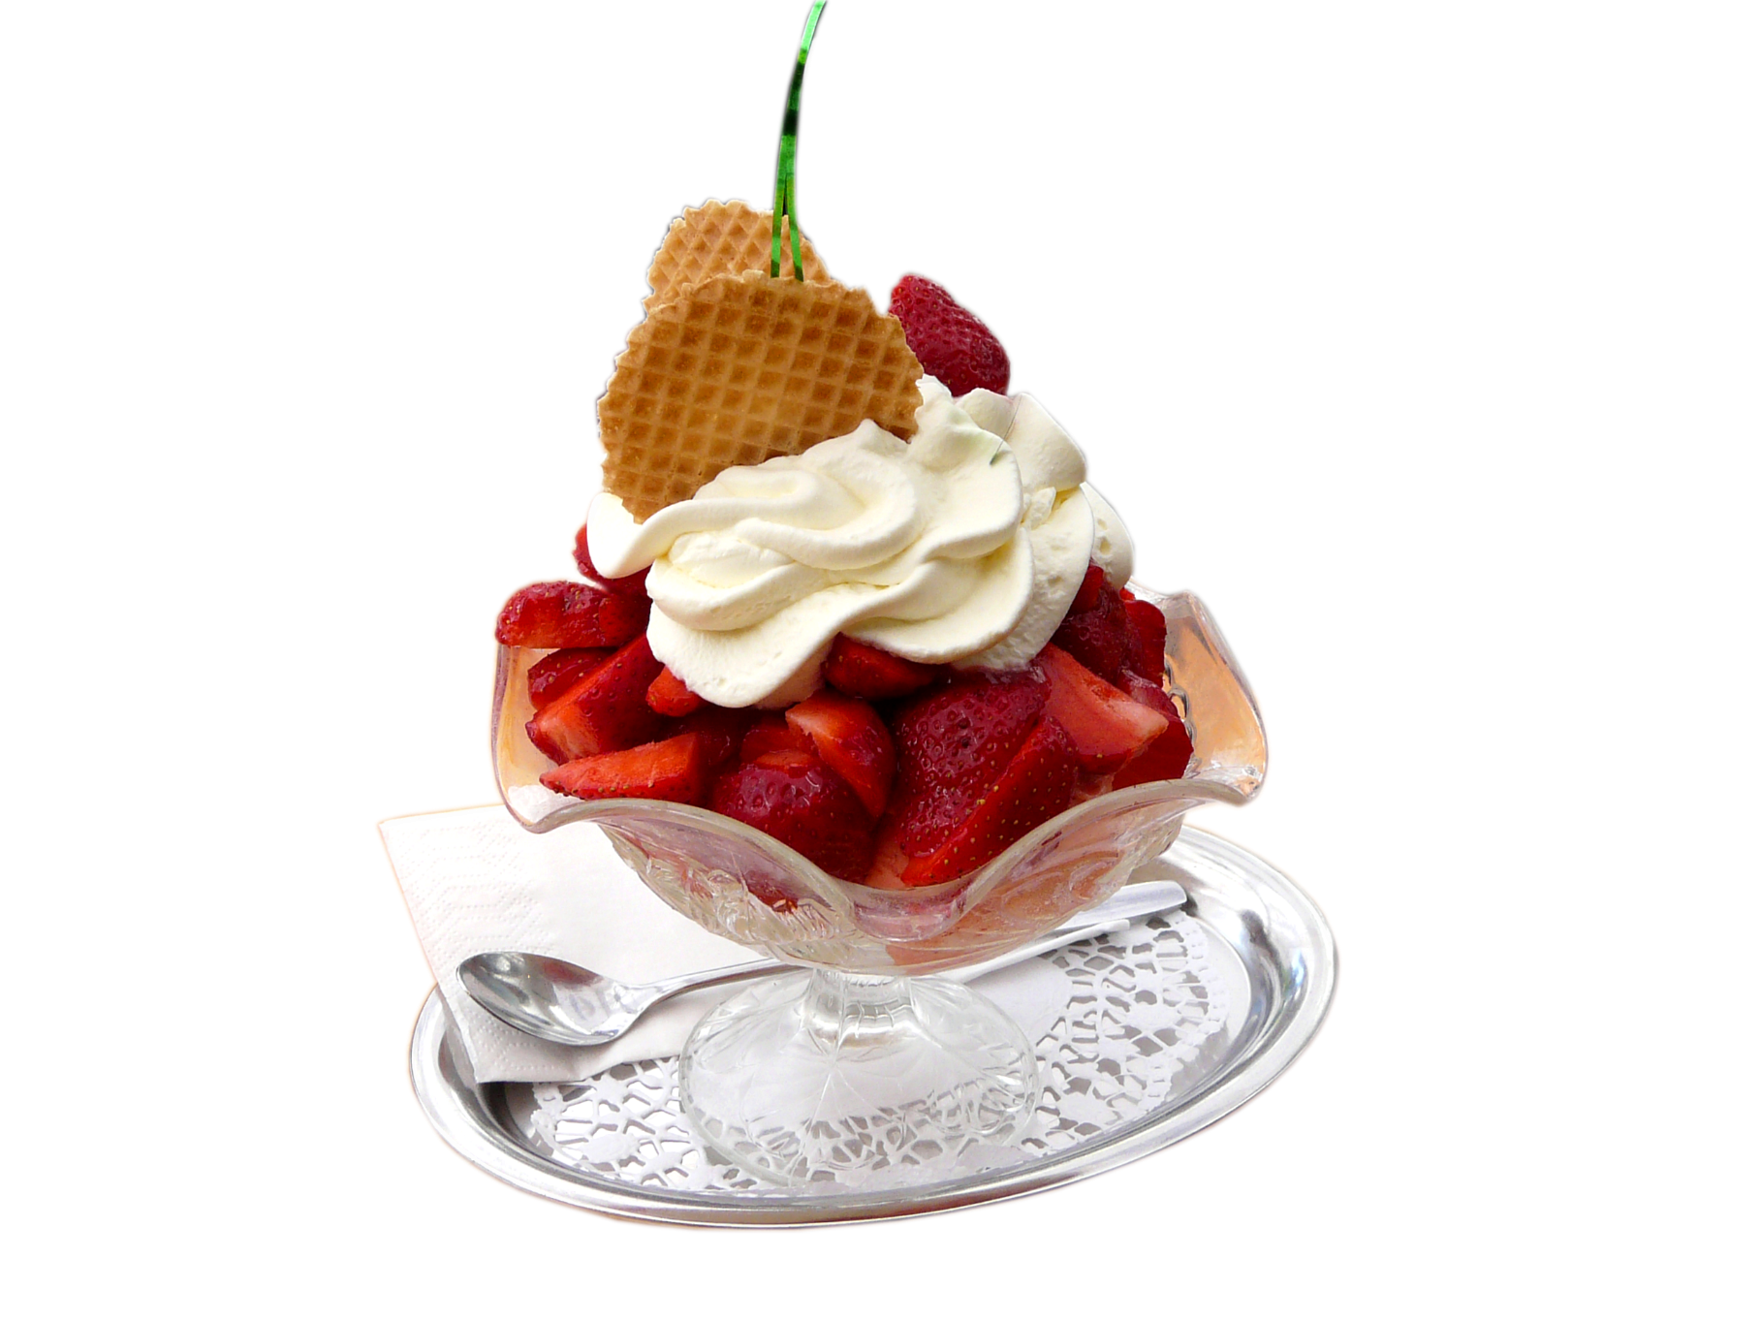
Холодные сладкие блюда имеют температуру
Мороженое, мусс, желе, самбук, крем, взбитые сливки, ком­поты из консервированных фруктов подают в стеклянной креманке, поставленной на пирожковую тарелку с резной бумажной салфеткой и десертной ложкой. Ложку кладут перед креманкой ручкой вправо или с правой стороны

Slide 12
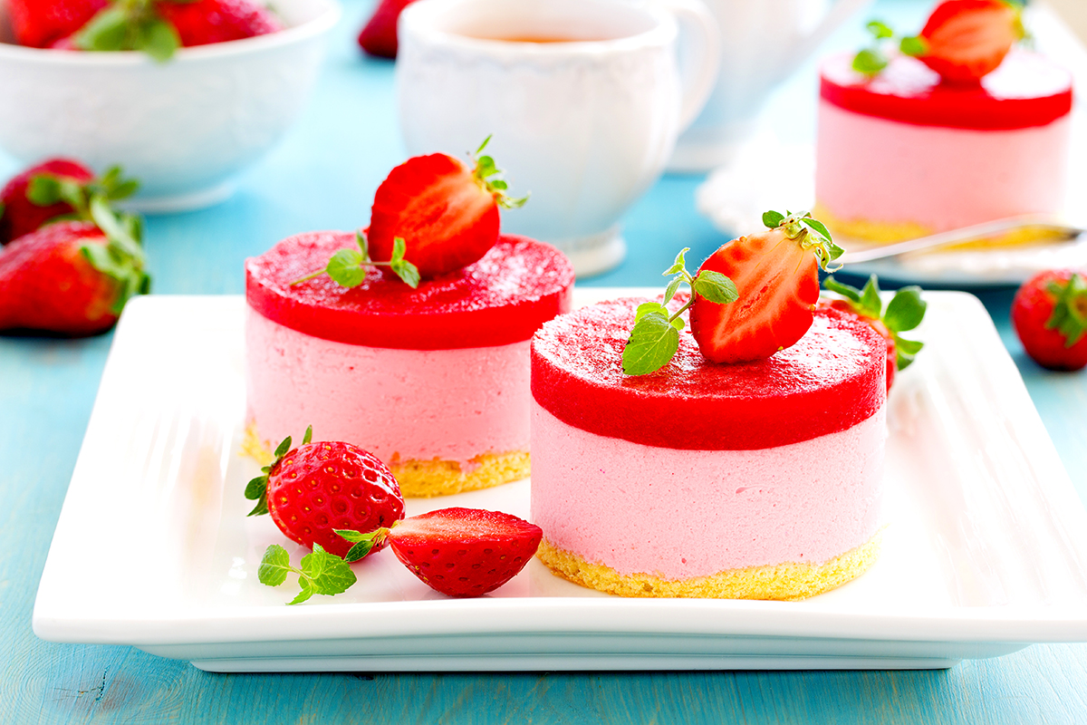
Десерт из мусса и желе
Желе, крем, мусс можно приготовить в специальной форме, переложить на мелкую десертную тарелку, украсить взбитыми сливками, фруктами. Ставят перед гостем справа правой рукой. Стол предварительно сервируют десертной ложкой. Отдельно к блюду можно подать карамельный, фруктовый или кокосовый соус в фарфоровом соуснике на пирожковой тарелке с чайной ложкой.

Slide 13
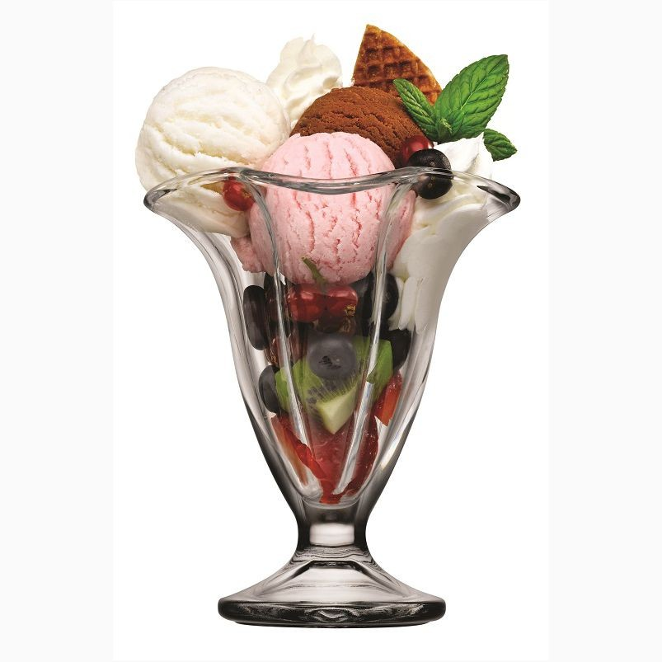
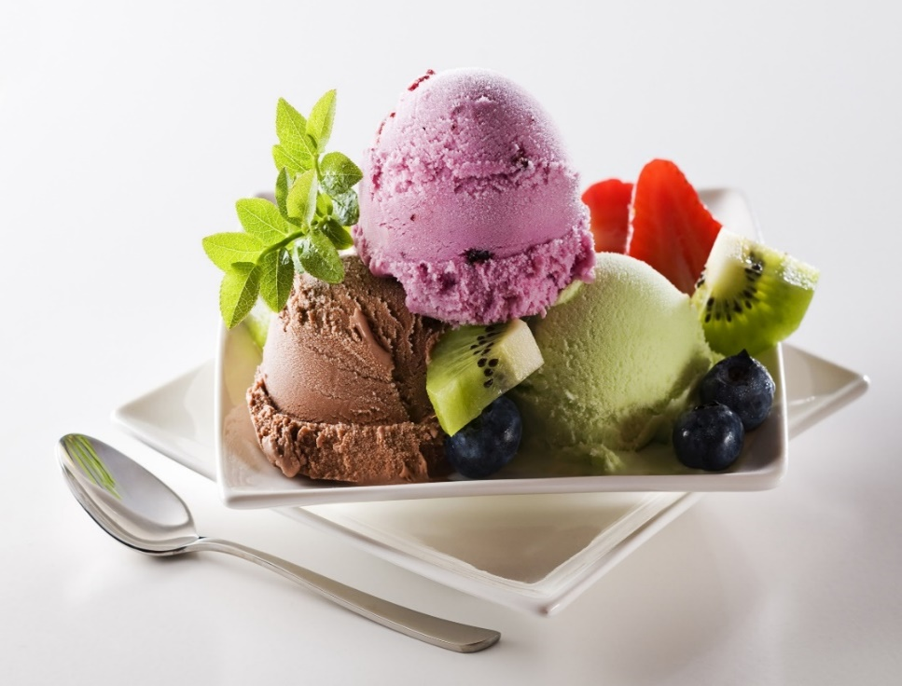
Мороженое с фруктами.
Композицию из шариков мороженого, нарезанных фрук­тов, ягод и взбитых сливок можно подать на мелкой десер­тной тарелке с десертной ложкой или в стеклянной вазе. Аналогично подают слад­кое блюдо ягодная россыпь с желе.

Slide 14
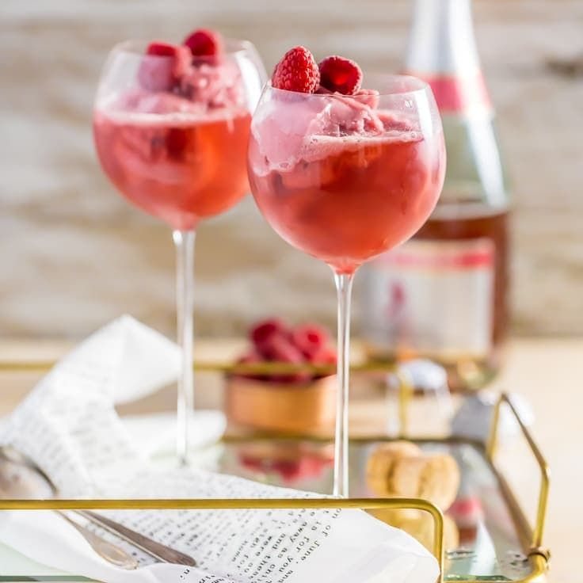
Щербет
Щербеты отпускают в стеклянных креманках с шампан­ским, различными соками, украшают свежими фруктами, ягодами. Их можно подать в половинках медовой дыни, апельсина, грейпфрута, ананаса, кокосового ореха, уложен­ных на мелкую десертную тарелку с десертной ложкой.

Slide 15
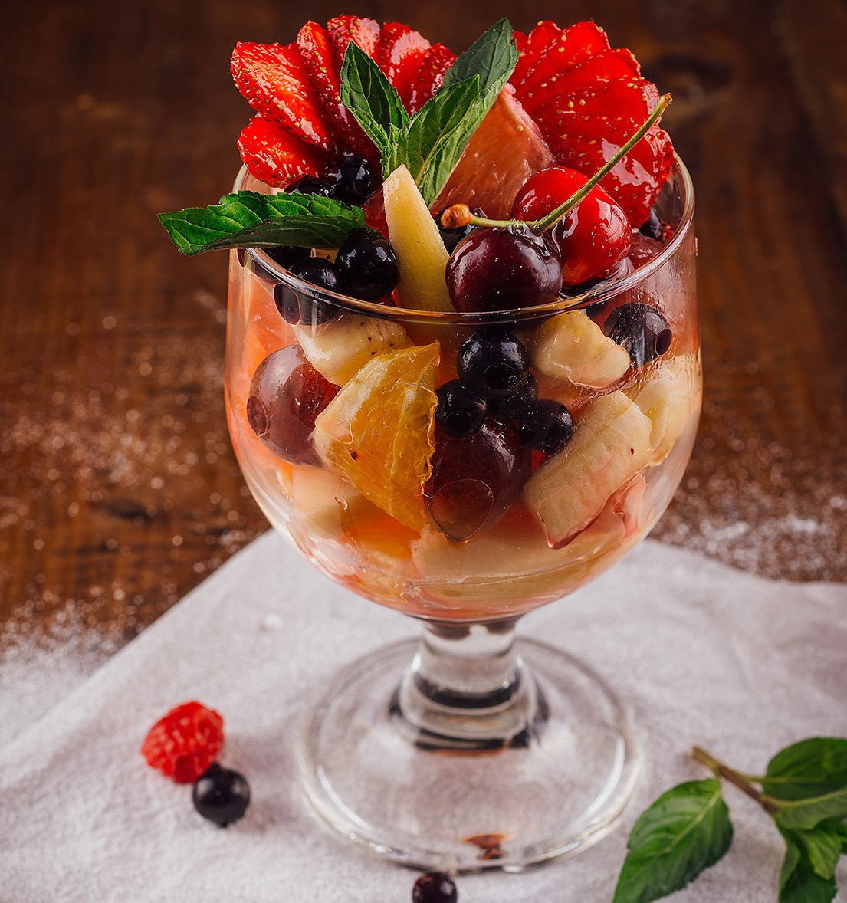
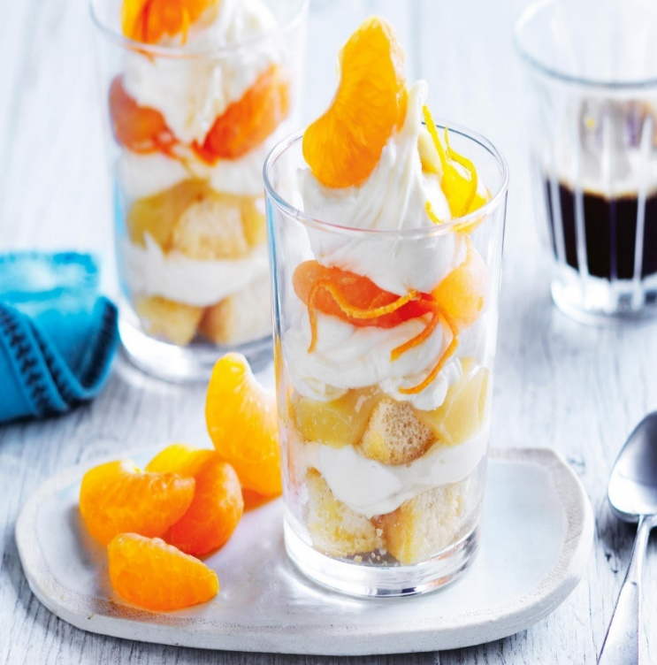
Фруктовый салат
Фруктовые салаты готовят из смеси консервированных или свежих плодов и ягод. Для приготовления салата из апельсинов очищенные от кожуры и зерен апельсины наре­зают ломтиками, посыпают сахаром и охлаждают. Перед подачей ломтики апельсина следует полить коньяком и сверху из кондитерского мешка выпустить взбитые сливки. Подают фруктовые салаты в бокалах коблер, широких стаканах, креманках которые ста­вят на десертные тарелки, едят десертной ложкой.

Slide 16
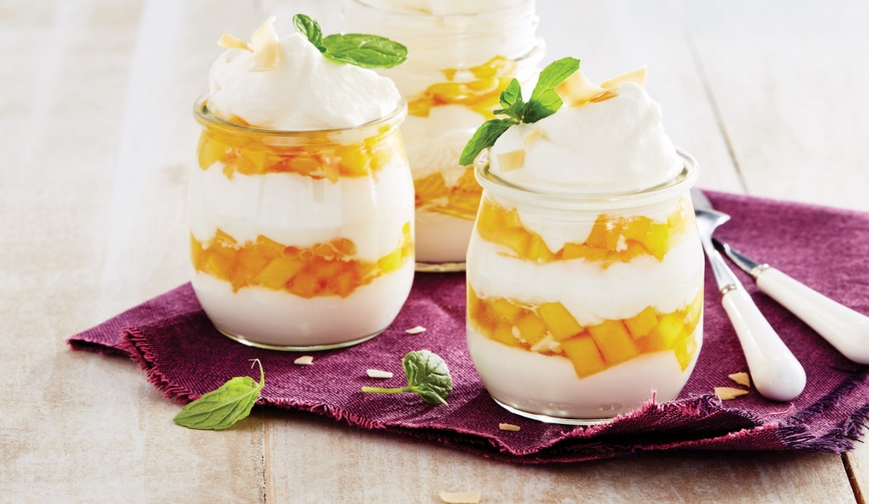
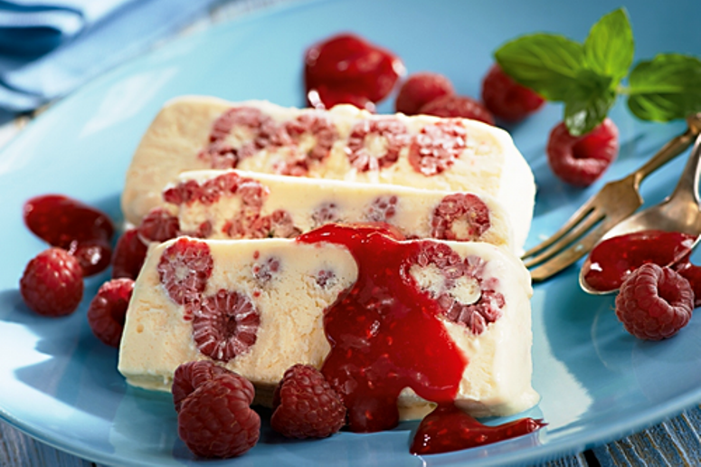
Парфе
Парфе (мороженое из густых взбитых с сахаром сливок) подают на банкетах на круглом металлическом или фарфо­ровом блюде с десертной лопаткой. На виду у посетителей на подсобном столе парфе разрезают на порции и раскладыва­ют на мелкие десертные тарелки.

Slide 17
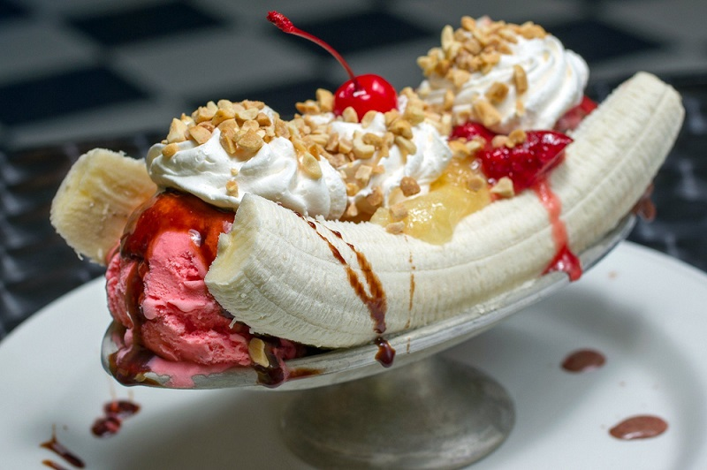
Мороженое сюрприз
Мороженое Сюрприз готовят и подают на овальном ме­таллическом блюде. На блюдо укладывают выпеченный бис­квит, на него помещают нарезанные апельсины или консер­вированные фрукты, шарики мороженого, закрывают кон­сервированными фруктами и сверху изделие покрывают из кондитерского мешка взбитыми с сахарной пудрой яичными белками, запекают в сильно нагретом жарочном шкафу в течение нескольких минут. При подаче по краям блюда рас­кладывают мелкие кусочки сахара, поливают их коньяком и поджигают.

Slide 18
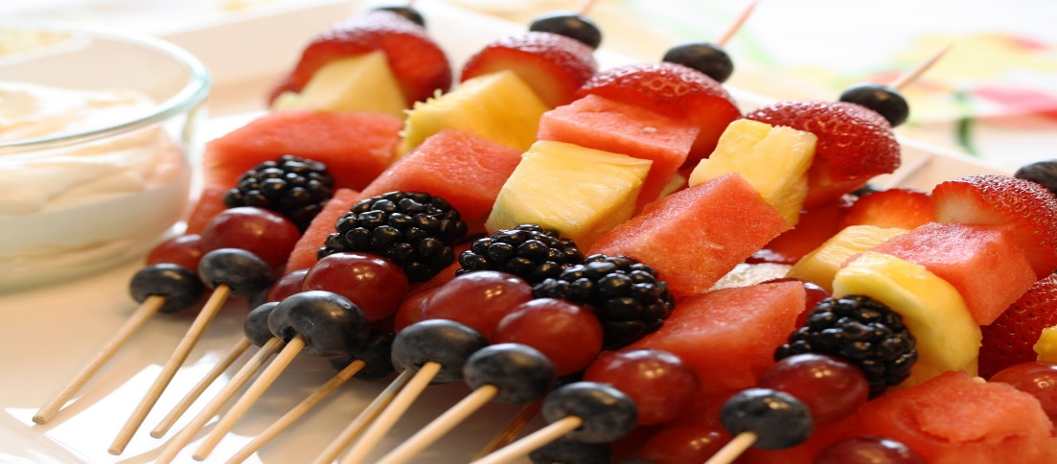
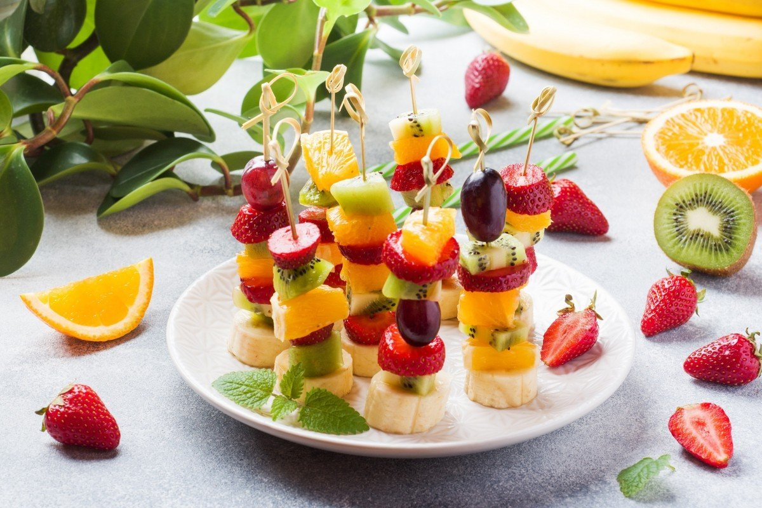
Канапе
При индивидуальном обслуживании фрукты можно по­дать разделанными и очищенными в ассортименте на мелкой десертной тарелке, которую ставят перед гостем. Едят де­сертным ножом и вилкой. Если фрукты (яблоко, груша, ба­нан, персик, апельсин, нектарин) подают на стол неразделанными, то гости сами очищают плоды от косточек, кожи­цы. В этом случае перед гостем ставят мелкую десертную тарелку с фруктовым прибором (ножом и вилкой), а правее располагают десертную тарелку с фруктами. Для ополаски­вания пальцев приносят вазочку с теплой водой и лепестка­ми роз. Вазочку устанавливают в полотняной салфетке, сло­женной конвертом, на закусочной тарелке.

Slide 19
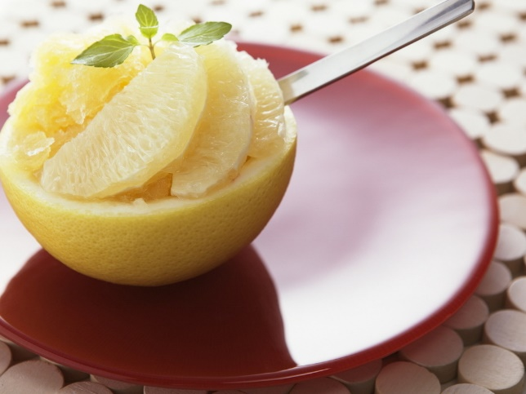
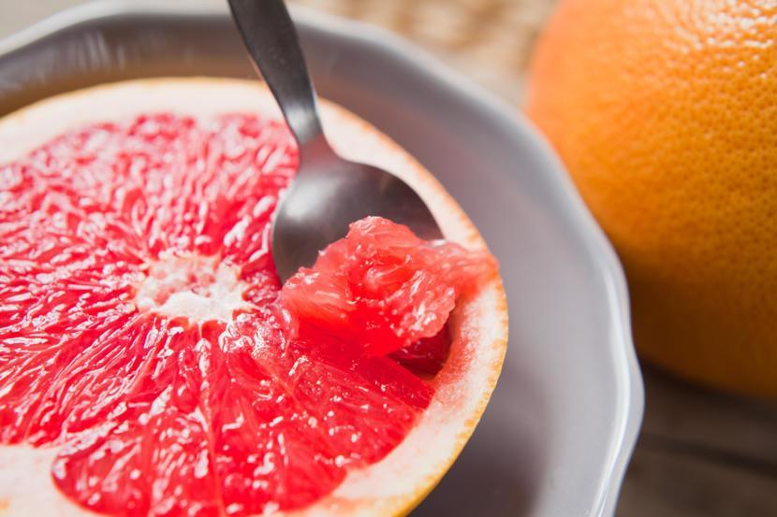
Грейпфрут и памелла
Грейпфрут и памеллу подают разрезанными поперек на две половинки на десертной тарелке. Едят чайной ложкой. Справа в розетке подают сахарную пудру с чайной ложкой.

Slide 20
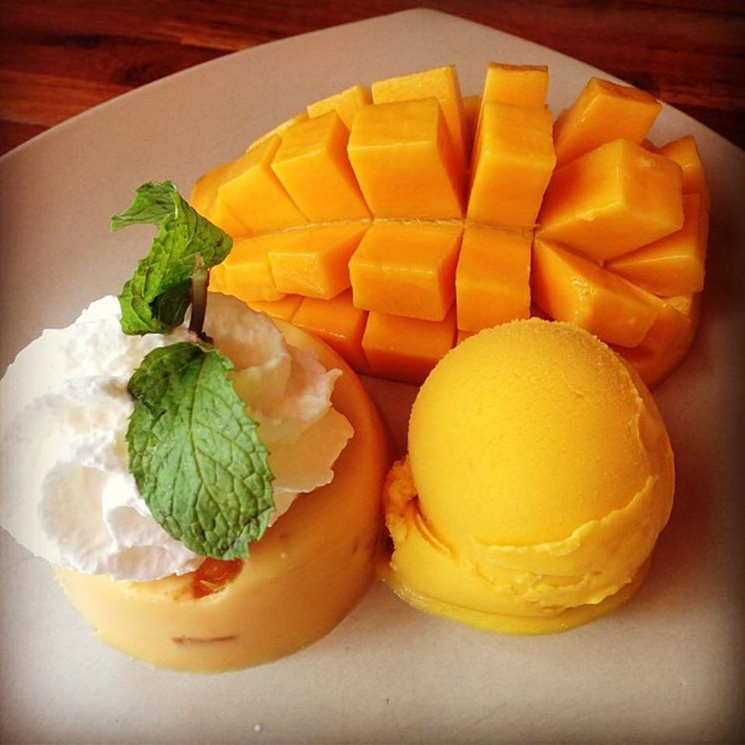
Манго
Манго подают на мелкой десертной тарелке. Тарелку с манго ставят справа от гостя. Стол сервируют мелкой десер­тной тарелкой и фруктовым прибором (нож и вилка). Для ополаскивания пальцев приносят вазочку с теплой водой. Гость очищает манго от кожицы, ополаскивает пальцы, вы­тирает их полотняной салфеткой, затем придерживая вил­кой косточку в середине плода, ножом срезает мякоть.

Slide 21
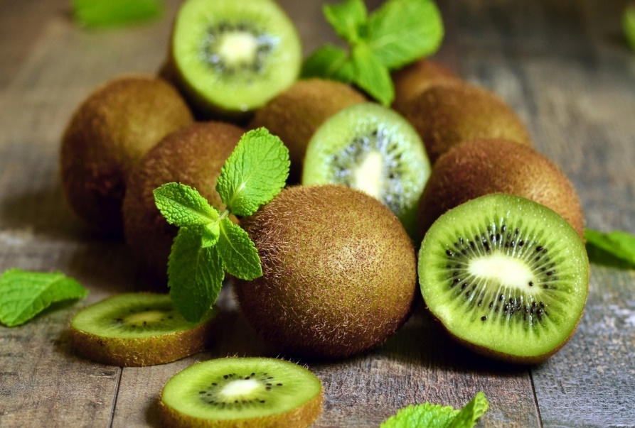
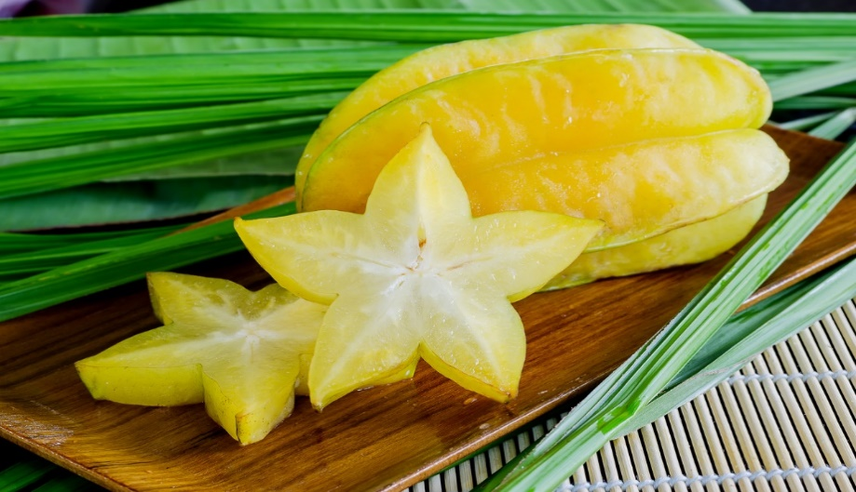
фрукты
Карамболла — зеленые кислые фрукты огуречного де­рева в форме звездочки, используются при оформлении сладких блюд, которые подают на мелкой десертной тарел­ке. Едят десертным ножом и вилкой.
Киви, инжир подают на мелкой десертной тарелке, раз­резанными пополам. Ставят перед гостем. Едят десертной или чайной ложкой, отделяя мякоть от кожицы.
Абрикосы, сливы подают на десертной тарелке, при­бор фруктовый. Справа ставят пирожковую тарелку для косточек.

Slide 22
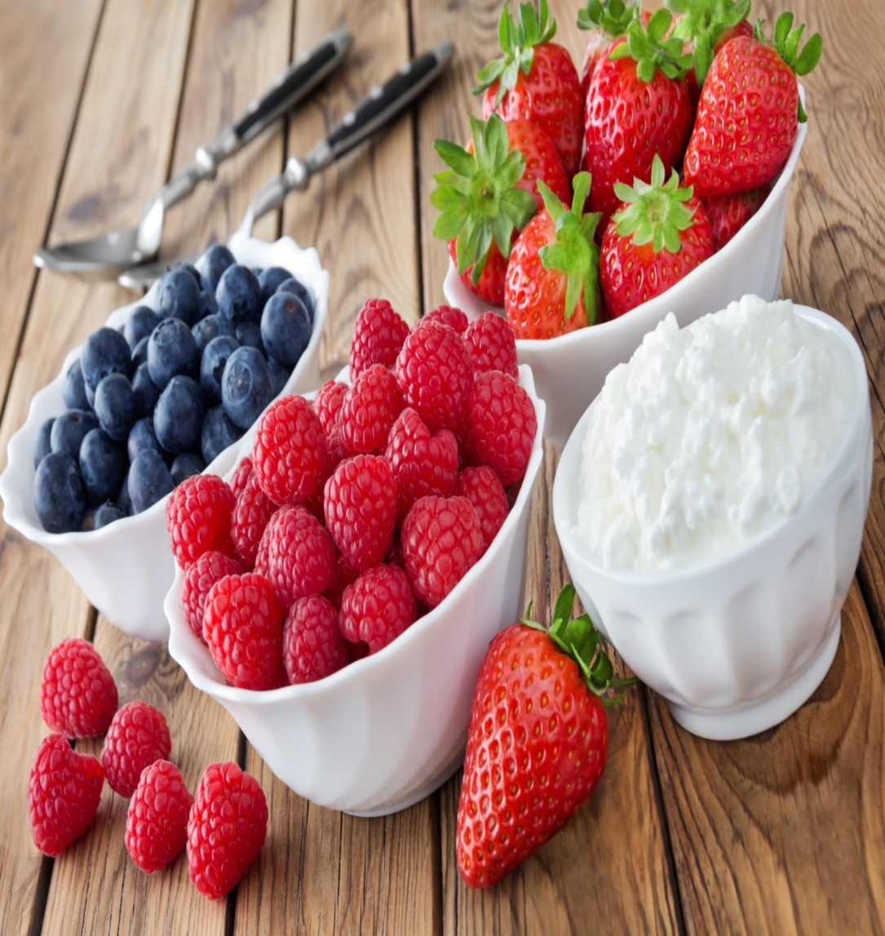
Ягоды
Клубнику, малину, ежевику подают в креманке. Сверху ягоды можно оформить взбитыми сливками. Креманку ста­вят перед гостем на пирожковой тарелке с резной бумажной салфеткой и десертной ложкой.
Если ягоды подают с охлажденными сливками или мо­локом, стол сервируют глубокой и мелкой десертными тарелками и десертной ложкой. Молоко или сливки прино­сят в молочнике или сливочнике, ставят справа на пирож­ковую тарелку.

Slide 23
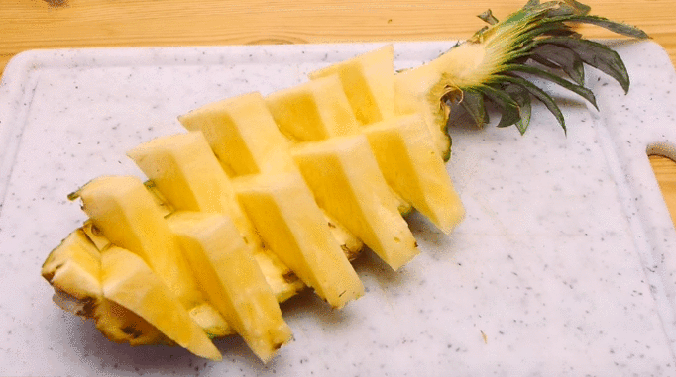
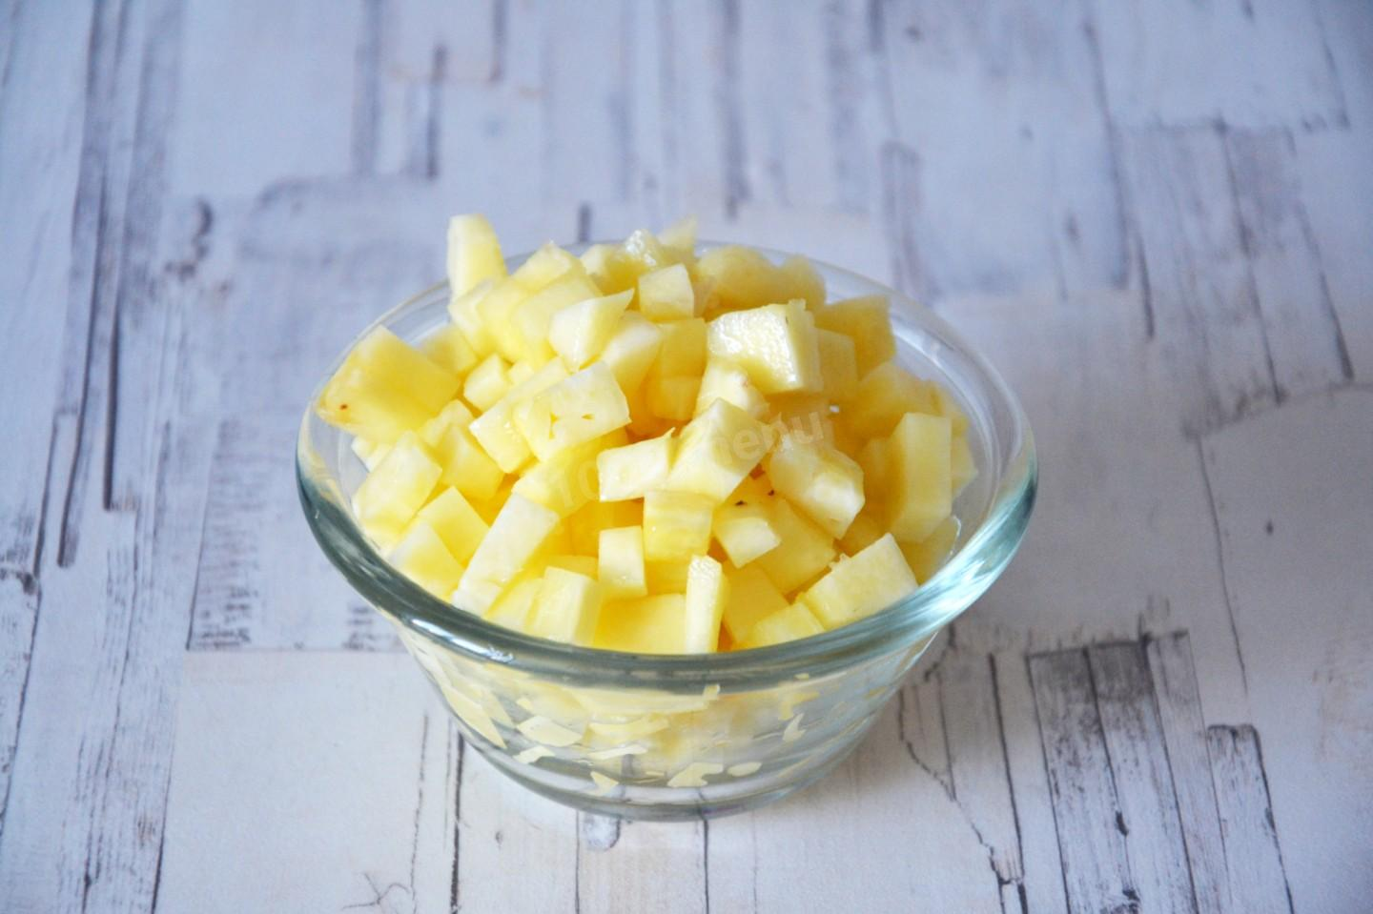
Ананас
Ананас подают очищенным и нарезанным кружочками, залитым сиропом в креманке на пирожковой тарелке с рез­ной бумажной салфеткой и десертной ложкой. Ставят перед гостем. Ананас можно подать в целом виде в фарфоровой вазе, предварительно обработав его: срезают верхнюю часть султан и основание плода, затем выемкой удаляют середину и острым ножом отделяют мякоть от кожицы, стараясь не разрезать ее. Очистив от кожицы мякоть ананаса, ее нарезают тонкими кольцами. В вазу ставят полую кожуру, в кото­рой делают несколько отверстий. Внутри зажигают коньяк, сверху закрывают верхушкой. Ананас, нарезанный кольца­ми, раскладывают по всей вазе вокруг основания плода.

Slide 24
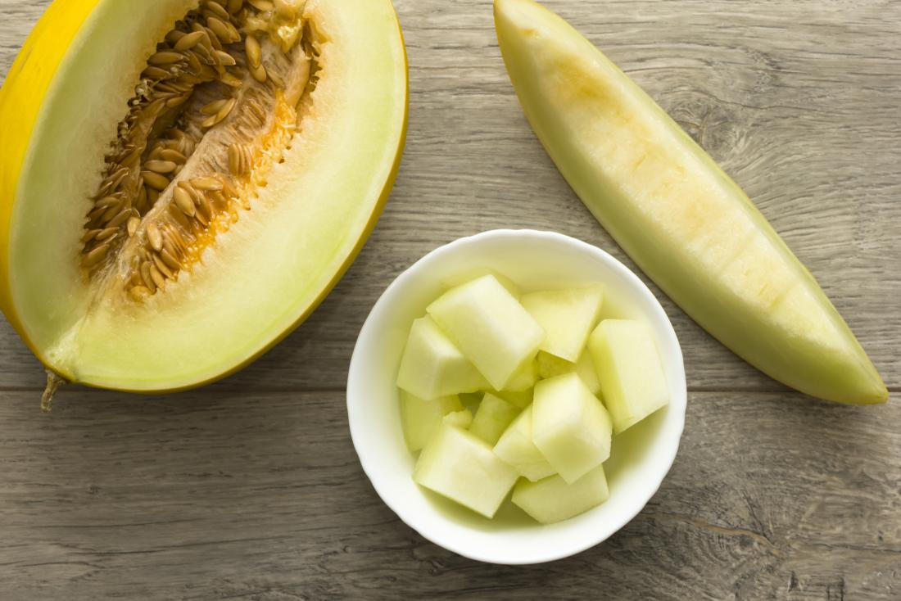
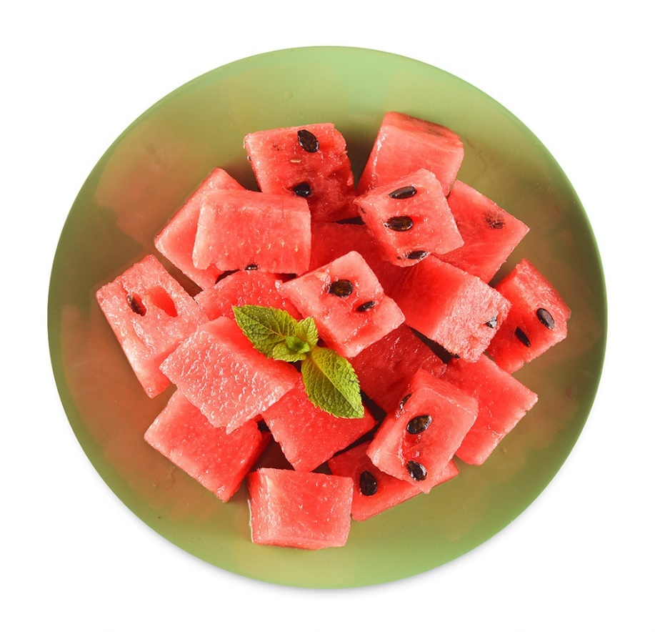
Арбуз и дыня
Арбуз и дыню можно подать разделанными на производ­стве. Стол сервируют десертной тарелкой и десертным при­бором (ножом и вилкой). Справа от гостя ставят десертную тарелку с дольками арбуза или дыни. Гость берет рукой доль­ку, перекладывает на свою тарелку, накалывает вилкой мякоть, отделяет кожицу ножом, удаляет косточки у арбуза.

Slide 25
Задание для закрепления 1. Заполните таблицу - Посуда и правила подачи сладких блюд и десертов
Сладкие блюда | Виды посуды используемые для подачи | Правило подачи | Температура подачи
Суфле
Фруктовое канапе
Компоты
Мороженное
Свежие ягоды
Желе, муссы

Slide 26
2. ОТВЕТЬТЕ НА ВОПРОСЫ.
1.Перечислите последовательность и охарактеризуйте технологические операции процесса механической кулинарной обработки:
А) свежих плодов и ягод,
Б)консервированных,
В)сушеных,
Г) свежезамороженных плодов и ягод.
3. Заполните таблицу хранения полуфабрикатов и готовых холодных и горячих сладких блюд, десертов, напитков
Виды п/ф и сладких блюд | Температура хранения | Срок хранения
Нарезанные свежие фрукты и ягоды
Быстрозамороженные плоды и ягоды
Желированные блюда
Компоты и кисели
Горячие запеченные яблоки
Горячие сладкие каши

Slide 27
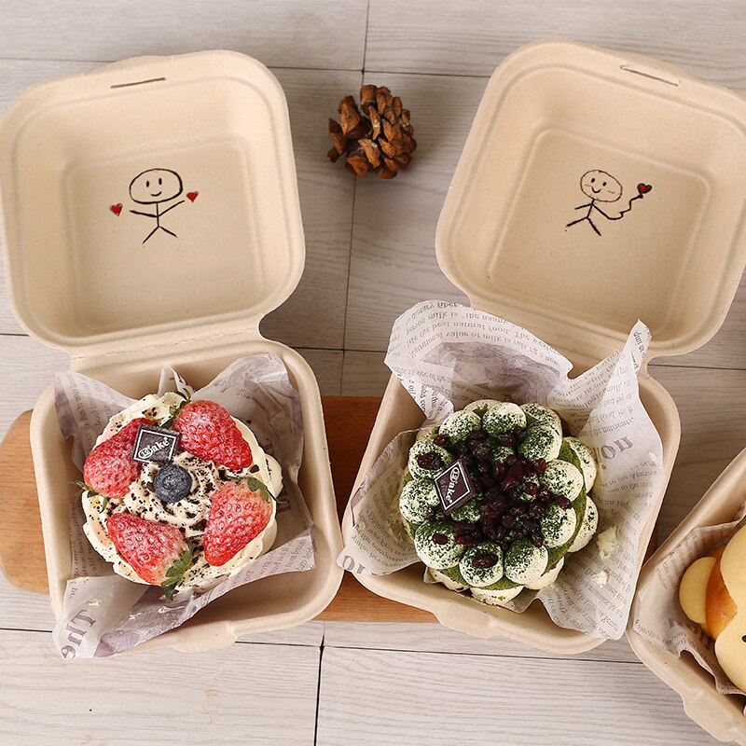
Задание для СРО
Подготовить сообщение об использовании различных видах упаковки для сладких блюд и десертов реализуемых на вынос.

